Slide 1


Slide 2
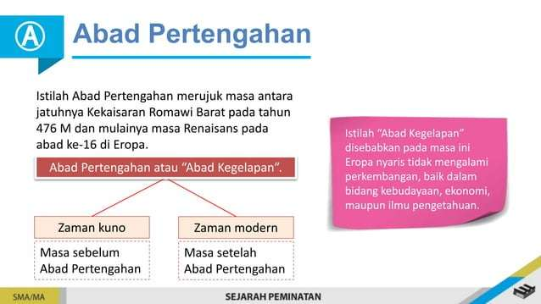

Slide 3
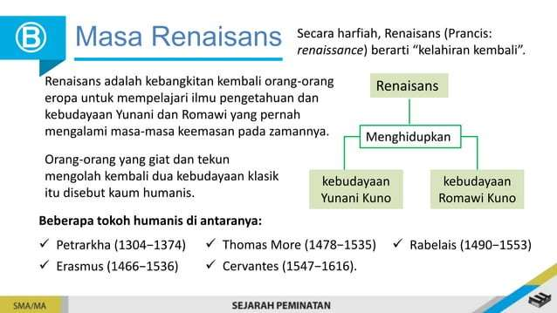

Slide 4
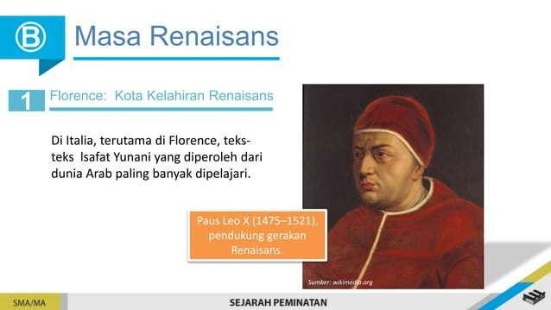

Slide 5
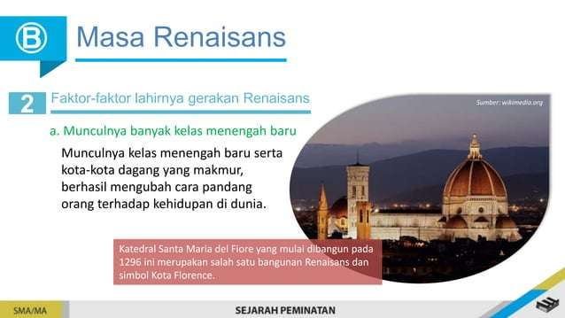

Slide 6
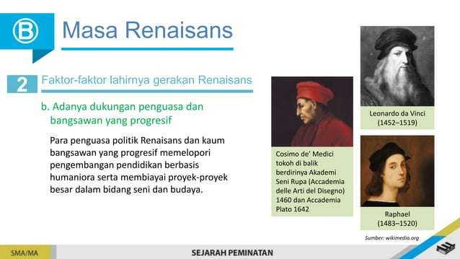

Slide 7
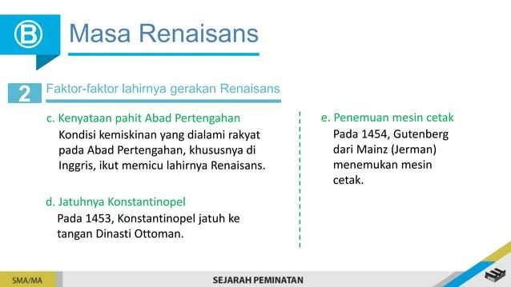

Slide 8
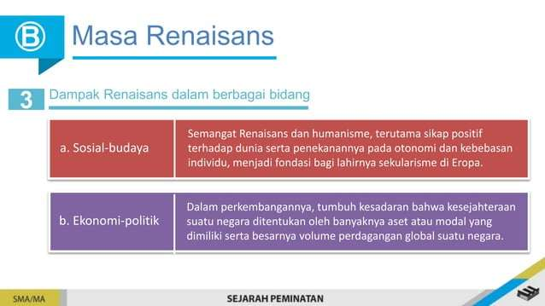

Slide 9
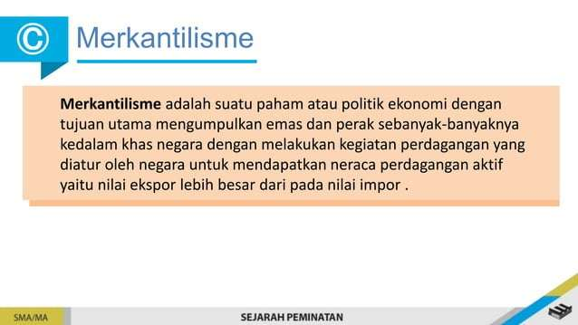

Slide 10
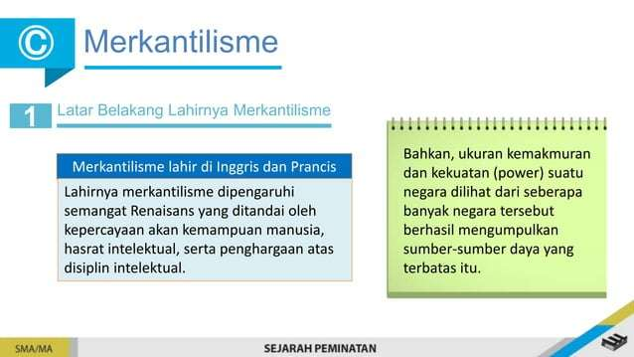

Slide 11
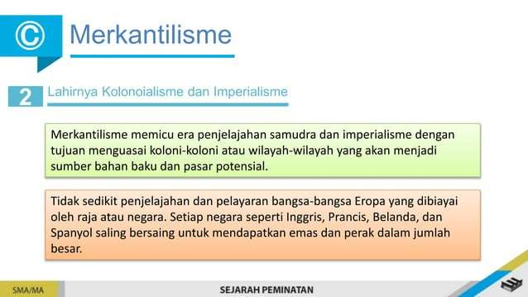

Slide 12


Slide 13
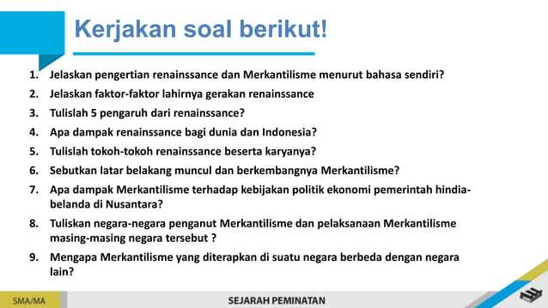

Slide 14
TULISKAN 3 TOKOH RENAISANCE BESERTA KARYA….
DAMPAK RENAISANCE DI DUNIA BARAT DAN DI INDONESIA…
PENGARUH DESAIN PADA ZAMAN RENAISANCE PADA BIDANG EKONOMI/POLITIK
QUIZ BOLEH GOOGLING

Slide 15
PERKEMBANGAN DESAIN BARAT :
PERKEMBANGAN DESAIN NUSANTARA :
PRA SEJARAH/KUNO
YUNANI/ROMAWI
RENAISANCE/DARK ERA/ERA KEGELAPAN/GOTHIC/ROMANTIK
MODERN
POST MODERN
PRA SEJARAH/KUNO
KERAJAAN/MAJAPAHIT
ERA ISLAM/WALI SONGO/KALIGRAFI/BUDAYA ISLAM/SHALAWAT
ERA ETNIS CINA/PAGODA/KLENTENG/GAYA UKIRAN/FONT
ERA KOLONIAL/ EROPA BARAT
ERA MODERN

